Slide 1
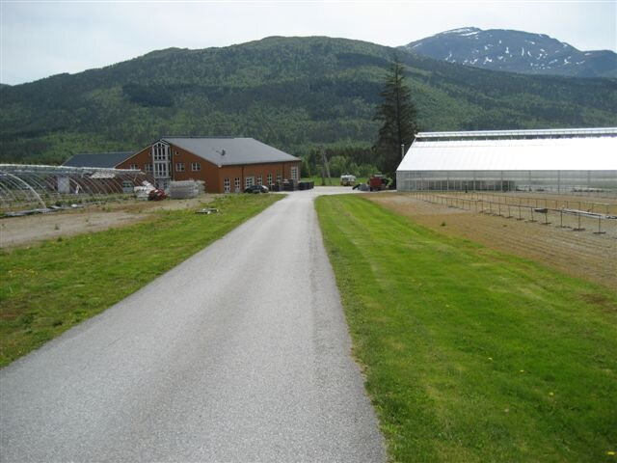

Slide 2
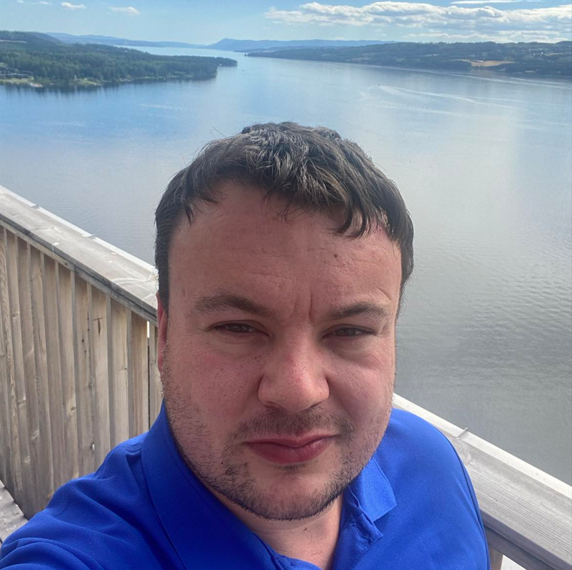
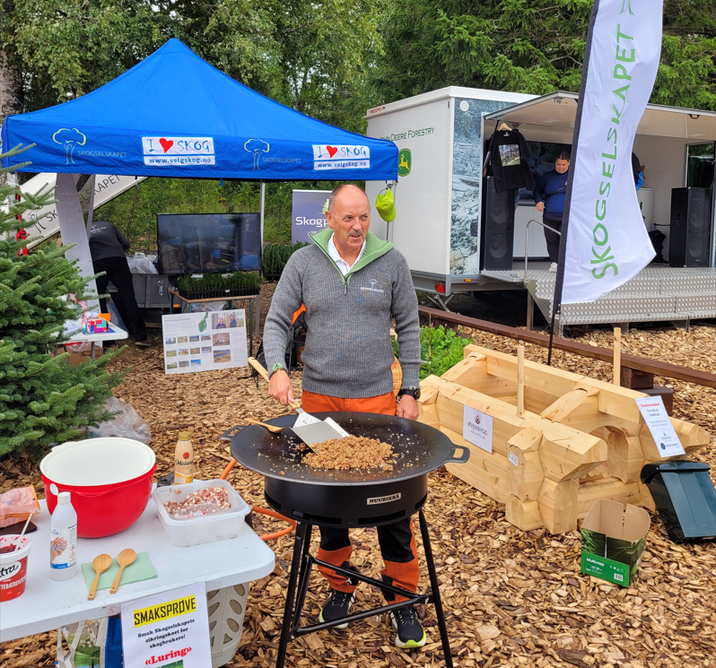
Bemanning
Andras Furnes Fjærli er fra 1. januar 2024 ansatt som daglig leder i Skogselskapet Møre og Romsdal.
Tore vil trappe ned og bli pensjonist, senest første halvdel av 2025.

Slide 3
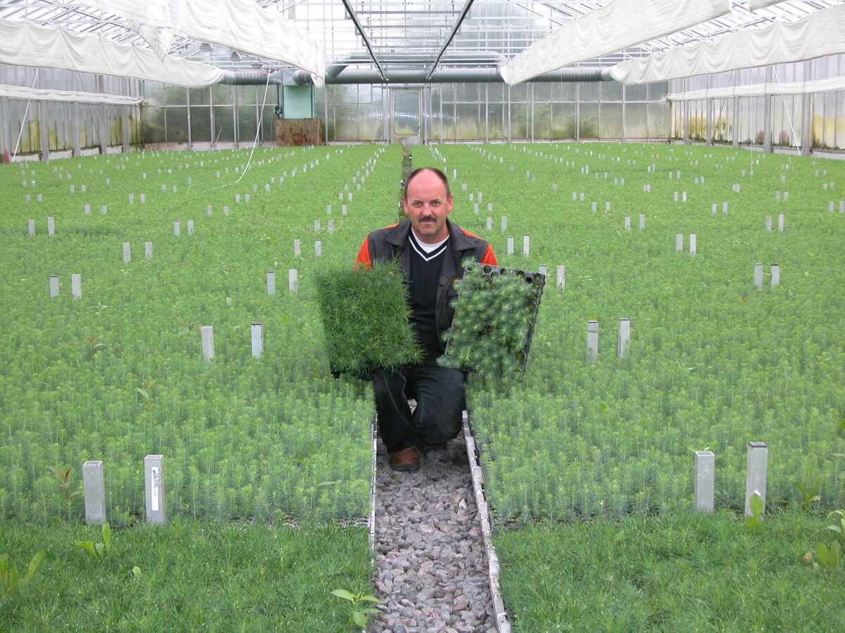
Plantesalg
1991: 3,4 mill. planter
2006: 270000 planter
2016: 867425 planter
2017: 860150 planter
2018: 988410 planter
2019: 750970 planter
2020: 1064680 planter
2021: 991655 planter
2022: 1474120 planter
2023: 1244750 planter
Møre og romsdal siste to år:
2022: 1228170 planter
2023: 1074750 planter

Slide 4
Beholdning våren 2024
Gran: Cirka 1. mill
Leveres behandlet med Imprid skog (kjemisk) eller woodcoat (mekanisk).
400.000 total beholdning med M60 hos SPMN – alt utlovt til Allskog. Ca. 60.000 av disse er behandlet med woodcoat
Sjekker muligheten for å skaffe mer M60 i fra andre
Furu: Ca. 35.000. JM1, JM2 og JY2
Har også noe av annet som bjørk, fjelledelgran osv. Stor etterspørsel etter bjørk, kan bare levere halvparten av etterspørselen

Slide 5
Provenienser i Møre og Romsdal
Skogfrøverket anbefaler å bruke mest mulig foredlet frø
Det tidligere brukte frøet er gammelt og har dårlig spireevne
Er anbefalt å bruke Undesløs og Sanderud
Sanderud kan brukes der vi tidligere brukte B-proviens i høydelag 1–3.
Undesløs brukes også i høydelag 1-3.
Foredlet furufrø er i «vinden», særlig i Glommen-Mjøsen
Foreløpig har vi ikke noe å tilby der

Slide 6
Avtaler og samarbeid
Avtale med Allskog om levering av planter fra høsten 2020 og fem år fremover i tid.
Vi transporterer og leverer plantene på plantestedene
Leverer og noe selv direkte til skogeier
Megarden er en del av et samarbeid mellom fire parter for levering av planter: Skogplanter Midt-Norge, Alstahaug planteskole, Norgesplanter og Megarden planteskole
Megarden produserer ikke planter selv lengre, men får plante produsert hos våre samarbeidspartnere

Slide 7
Skoleskogdager
Kun en skoleskogdag i 2023
Instruktør i aktivt skogbruk, Jostein Dalen, har stått for regi og opplegg.
Satser på flere skoleskogdager i 2024
To ansatte gir mer kapasitet
Skoglekene

Slide 8
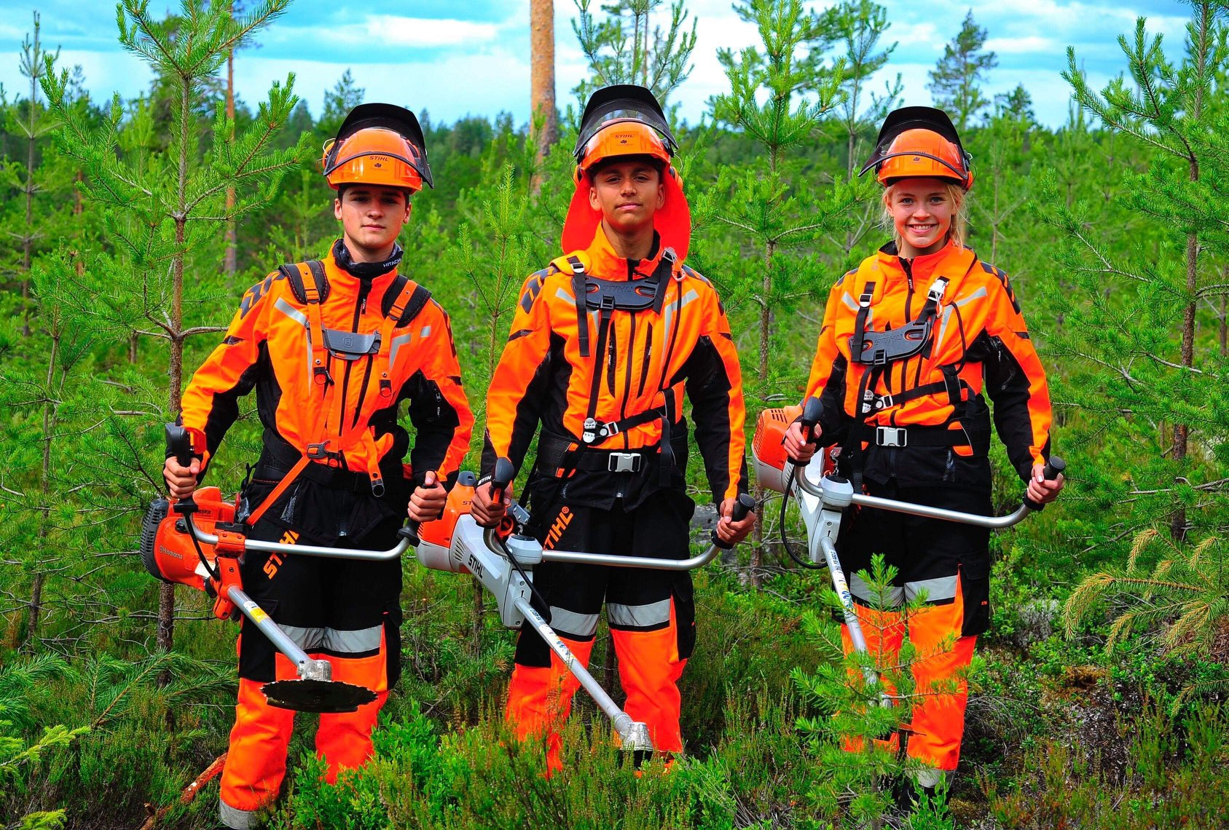
JOB:U Møre og Romsdal
Rekrutteringsprosjekt for å få ungdom i arbeid i skogen
Oppsart av en pilot i 2024
Tingvoll og Sunndal kommuner
Tar sikte på to arbeidslag – 8 ungdommer
Satser på å utvide til flere kommuner i årene 25-26-27
Ca. 5 kommuner/ arbeidslag

Slide 9
Veiplanlegger i skogbruket
Utdanningstilbud gjennom fagskolen i Innlandet i tett samarbeid med Skogkurs
Nett- og samlingsbasert
Daglig leder er sendt på skolebenken ☺
Styret ønsker at Skogselskapet Møre og Romsdal skal kunne tilby veiplanlegging
Også ytret fra andre aktører at det trengs mer kompetanse innen skogsvei i Møre og Romsdal
Kan (forhåpentligvis) tilby kompetanse innen veiplanlegging og veiprosjektering utpå senhøsten

Slide 10
Skogplanter 4.0
Prosjekt hos skogplanter Midt-Norge
Skogselskapet i Møre og Romsdal er en av samarbeidspartnerne
Andre samarbeidspartnere: Statskog, Nortømmer, Allskog, SB Skog, Norgesplanter, Skogplanter Innlandet, Skogplanter Østnorge, Helgeland Skogselskap og Skogselskapet i Trøndelag.
Flere underprosjekt, bla. Snutebilleprobelamtikken

Slide 11
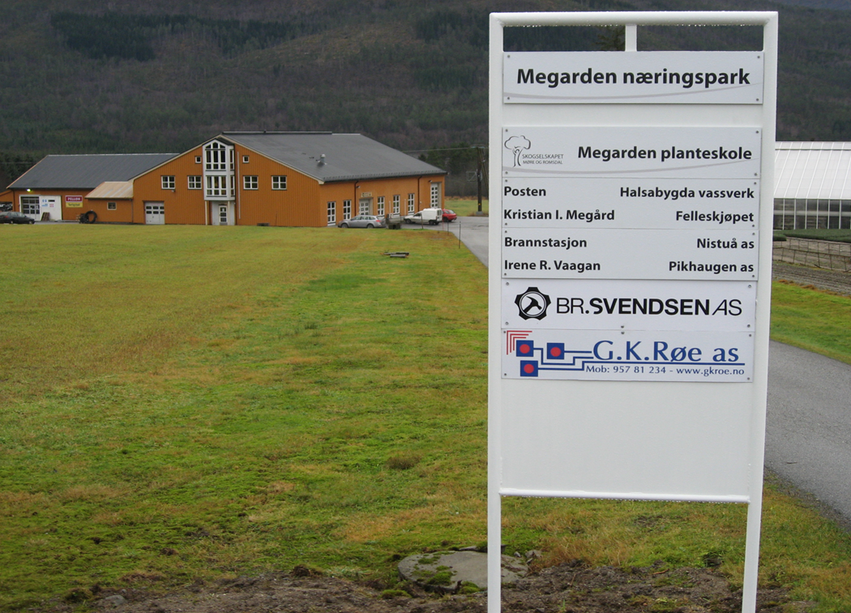
Megarden næringspark
Firma
Skogselskapet Møre og Romsdal/ Megarden planteskole
GK. Røe AS
Br. Svendsen AS
Konsutek AS
Halsabygda vassverk SA
OBRON takst – Kristian Megård
Heim brann og redning – brannstasjon
Posten Norge (spiserom og toalett)

